Slide 1
Veiligheid & Leefbaarheid
Gemeente Maastricht

Slide 2
Dynamiek Openbare Orde/Veiligheid

Slide 3
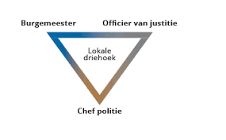
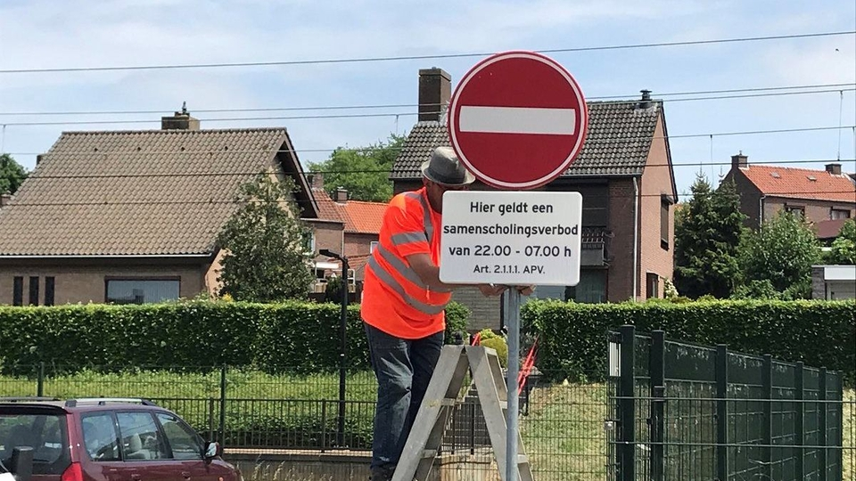
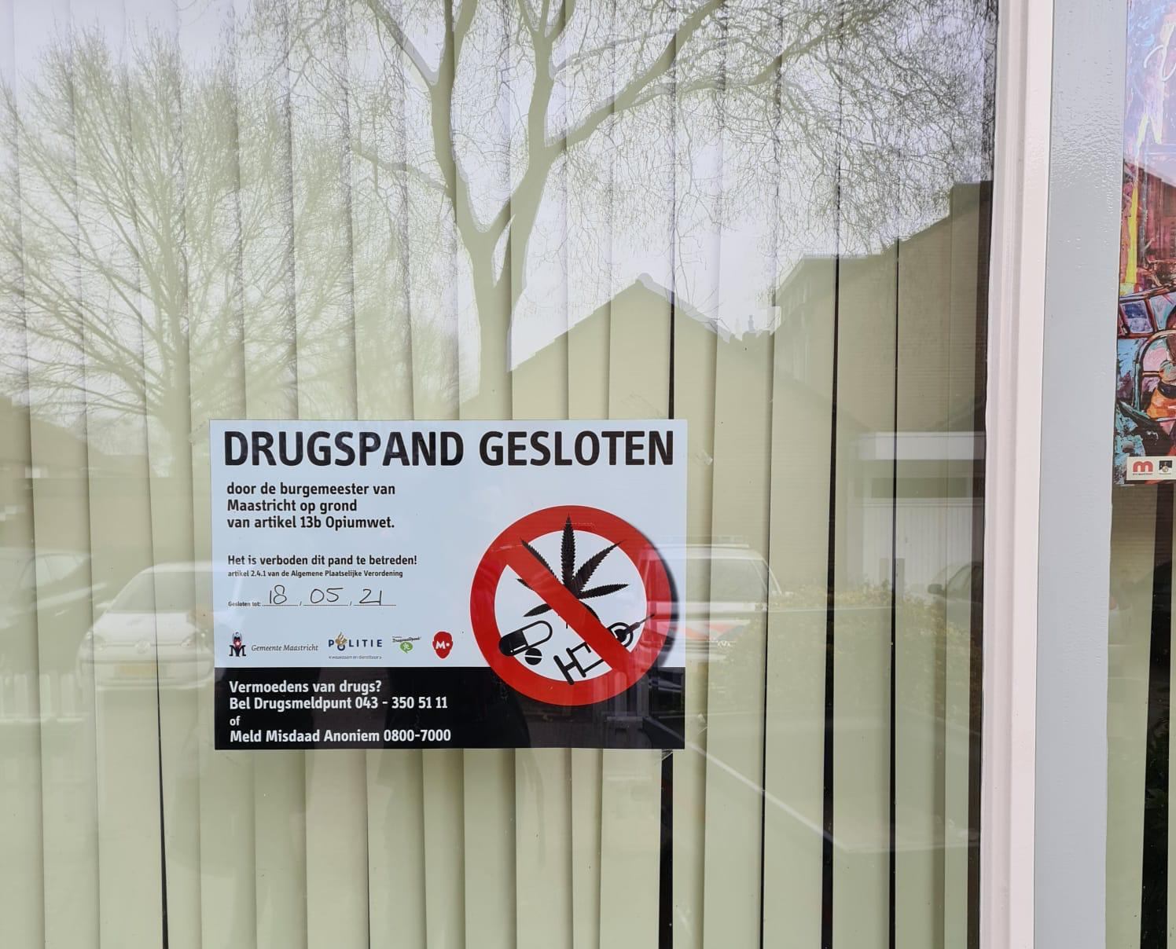
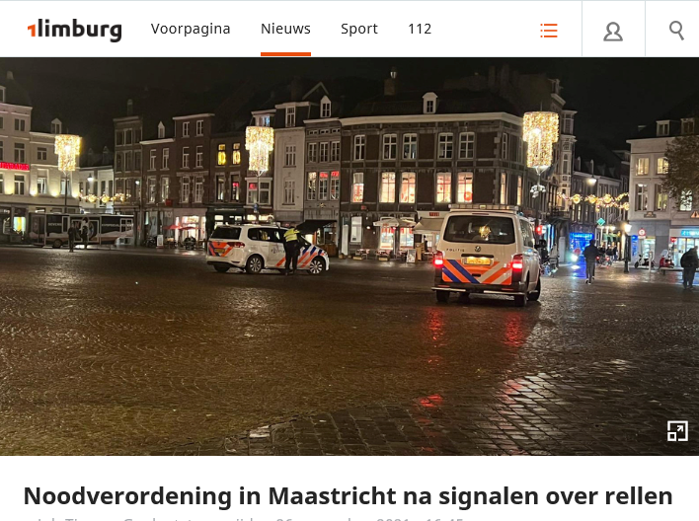
Bestuursorgaan burgemeester
Openbare orde bevoegdheden

Slide 4
Kaderstellende rol raad

Slide 5
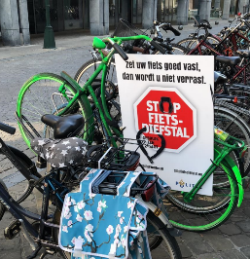
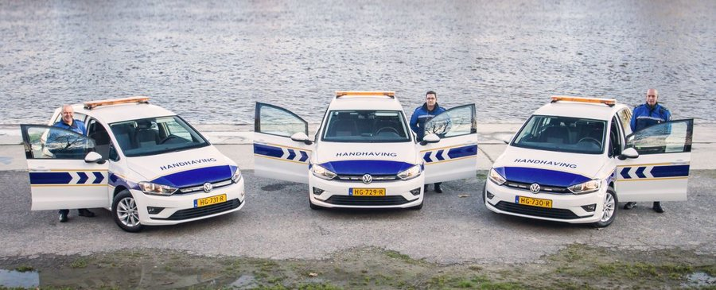
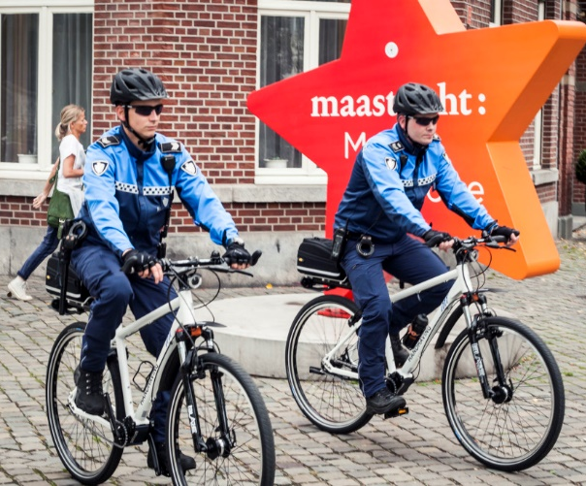
Uitvoering

Slide 6
Onderlinge relaties
Animatiefilmpje Zorg en Veiligheidshuis

Slide 7
Planning & Control
Veiligheid & Leefbaarheid -> raadsagenda Domein AZ
Q2 2022
Jaarprogramma Handhaven OR
Q3 2022
Bijpraatsessie thema Fietsparkeren
Integrale veiligheidsanalyse
Q4 2022
Bijpraatsessie svz jaarprogramma HH OR
Meerjarenprogramma Veiligheid 2023 – 2026
Eindevaluatie Maastrichtse Aanpak Veiligheidsbeleving
Coffeeshopbeleid

Slide 8
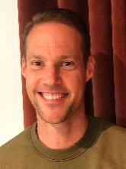
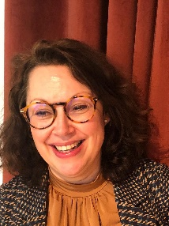
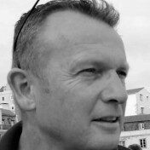
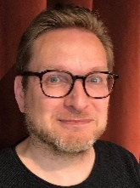
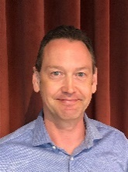
Ambtelijke organisatie
Veiligheid en Leefbaarheid
Sandra Houben
Bedrijfsbureau
Ricardo Wasbauer
Beleid & Juridische Zaken
Robert Bongers
Veiligheid / Zorg- & Veiligheidshuis
Marc Cornips
Handhaven Openbare Ruimte
(tijdelijk) Sandra Houben & Frans Kooiman
Handhaven Wabo
Ralf in de Braekt
Vergunnen OR Horeca
Thijs Vaessen
Vergunnen Wabo
Roger Huntjens

Slide 9
Hoe kunt u ons bereiken?
Via de meld app van de gemeente
Via onze website
Iets melden | Gemeente Maastricht
OF
MijnGemeente

Slide 10
Mentimeter
Invoegen mentimeter????

Slide 11
Bedankt voor
uw aandacht
Zijn er nog vragen?

